Slide 1
5. SGX Programming Model
32153290 이승균

Slide 2
Contents
SGX Physical Memory Organization
The Memory Layout of an SGX Enclave
The Life Cycle of an SGX Enclave
The Life Cycle of an SGX Thread
EPC Page Eviction

Slide 3
5.2 The Memory Layout of an SGX Enclave
SGX 인클레이브는 현대의 소프트웨어 모듈화 기법과 유사하게 적용됨.
.so(Unix) // ,dll(Windows)
동적 로드 라이브러리와 유사한 설계임.
이 논문에서는 설명의 편의를 위해 각 인클레이브는 1개의 호스트 프로세스만 사용한다고 가정함.

Slide 4
5.2.1 Enclave Linear Address Range(ELRANGE)
각 인클레이브는 개별적인 가상 주소 공간을 사용하고, 이 주소 공간이 ELRANGE임.
주로 코드와 비밀 데이터를 인클레이브의 EPC 페이지에 매핑하는 데 사용됨.
ELRANGE 외부의 가상 주소 공간은 인클레이브를 호스팅하는 프로세스가 EPC가 아닌 메모리에 접근하는데 사용됨.
외부의 가상 주소 공간은 신뢰할 수 없는 영역임.
인클레이브는 호스트 어플리케이션과 가상 주소 공간을 공유함.
이를 통해 인클레이브 내부에서 실행되는 코드가 ELRANGE 외부, 비 EPC메모리에 있는 데이터에 접근이 가능함.
이 과정에서 시스템 소프트웨어가 관리하는 페이지 테이블을 사용하여 메모리 매핑 작업이 진행됨.
EPC가 아닌 메모리에 접근이 가능한 것은 라이브러리 코드의 재사용을 쉽게 만들어 줌.(?)
ELRANGE에 접근하는 인클레이브의 메모리 접근은 가상 메모리 추상화를 만족함.

Slide 5
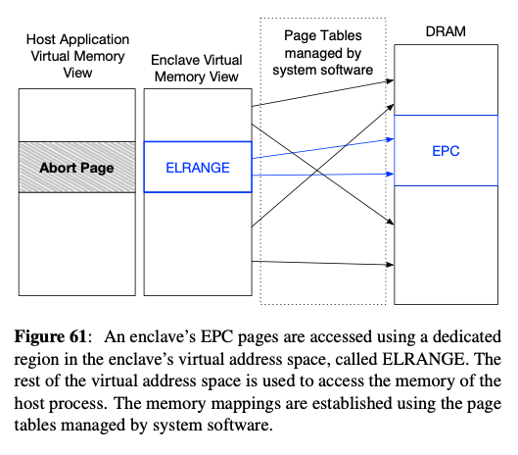
5.2.1 Enclave Linear Address Range(ELRANGE)

Slide 6
5.2.1 Enclave Linear Address Range(ELRANGE)
시스템 소프트웨어는 ELRANGE의 인클레이브 코드와 데이터를 EPC 페이지에 매핑함.
인클레이브 호스트 어플리케이션이 이 ELRANGE 내부의 메모리에 접근하고자 한다면, 시스템 레벨에서 거부됨.
이 특성으로 호스트 어플리케이션이 인클레이브 안의 데이터 및 코드를 변조하거나 읽어올 수 없음.

Slide 7
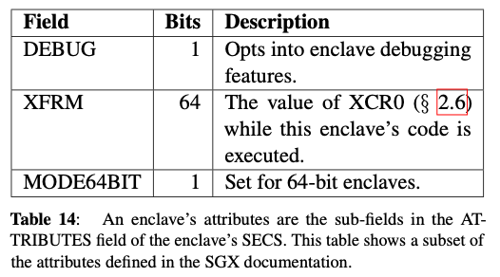
5.2.2 SGX Enclave Attributes
인클레이브의 실행 환경은 인클레이브 SECS 안 ATTRIBUTES 필드에 크게 영향을 받음.

Slide 8
5.2.2 SGX Enclave Attributes
Debug Field
이 기능을 사용하면, 해당 인클레이브에 대한 SGX 디버깅 기능을 사용할 수 있음.
디버그 기능을 통해 인클레이브 메모리의 대부분을 읽거나 변조가 가능함.
디버그 플래그는 개발 단계에서만 사용해야 함.
XFRM
SGX는 인클레이브 코드가 XCR0 레지스터를 사용하면서 항상 실행될 수 있다는 것을 보장함.
인클레이브를 생성할 때, XFRM을 사용하여 컴파일러에 의해 사용되는 아키텍쳐 확장을 특정함.
이때, 컴파일러는 인클레이브 코드를 생성하는 데 사용됨.
이 기능을 통해 새로운 기능을 고려하지 않고 작성된 코드에 대해서 보안 결점을 걱정하지 않아도 됨.
Intel은 MPX 등의 기존 명령어의 의미가 변화할 수 있는 새로운 아키텍쳐 확장을 설계할 수 있음.
XCR0 = extended Control Registers : 특정 CPU 기능과 관련된 레지스터의 저장 또는 로드하는데 사용되는 제어 레지스터.
XFRM = extended features request mask : 확장 기능 요청 마스크

Slide 9
5.2.2 SGX Enclave Attributes
MODE64BIT
해당 인클레이브가 Intel의 64비트 아키텍쳐를 사용한다는 것을 나타냄.
보안적인 관점에서 이 플래그는 존재하면 안됨.
두 번째 아키텍쳐를 지원하는 것은 SGX를 사용하는 데 있어 불필요한 복잡도를 추가하는 것임.
보안적인 취약점이 발생할 확률을 높이기도 함.
이 논문에서는 MODE64BIT에 대해서는 분석하지 않음.
INIT
인클레이브 SECS가 생성된 이후부터 항상 false 상태임.
인클레이브 생명 주기에서, 특정 시점에 true가 됨.
이 플래그에 대해서는 5.3에서 서술할 것.

Slide 10
5.2.3 Address Translation for SGX Enclaves
SGX를 사용하고 있는 상황에서, OS와 하이퍼바이저는 페이지 테이블과 EPT에 대한 제어권을 가지고 있음.
각각의 인클레이브 코드는 호스트 어플리케이션과 동일한 페이지 테이블과 주소 변환 기능을 사용함.
이러한 특성들은 SGX를 OS에 설치하는 데 필요한 변화를 줄임.
단, 페이지 테이블이 비신뢰 시스템 소프트웨어로 제어되기 때문에, 주소 변환 공격이 발생할 수 있음.

Slide 11
5.2.3 Address Translation for SGX Enclaves
SGX의 액티브 메모리 매핑 공격의 방어 매커니즘은 각 EPC 페이지가 특정 가상 메모리에 매핑하는 것을 중심으로 함.
EPC 페이지가 할당되면, 의도한 가상 주소가 페이지의 EPCM 엔트리 내부의 ADDRESS 필드에 저장됨.
주소 변환을 통해 EPC 페이지에 대한 물리 주소가 필요할 경우, CPU는 해당 가상 주소가 페이지의 EPCM 엔트리에 기록된 가상 주소와 맞는지 확인함.
SGX는 각각의 EPC 페이지에 대한 접근 권한이 인클레이브 작성자(Author)의 의도와 맞는지 계속 확인함.
이러한 작업을 통해 패시브 메모리 매핑 공격이나 폴트 인젝션 공격을 막을 수 있음.
각 EPC 페이지에 대한 접근 권한은 페이지가 할당될 때 결정되며, EPCM 엔트리 안의 RWX 필드에 기록됨.

Slide 12
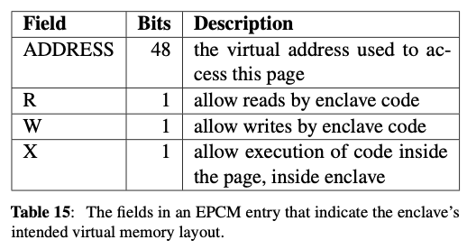
5.2.3 Address Translation for SGX Enclaves

Slide 13
5.2.3 Address Translation for SGX Enclaves
주소 변환 과정을 통해 EPC 페이지에 접근할 경우, 페이지 테이블에 있는 접근 권한이 아닌 EPCM 엔트리에 저장되어 있는 접근 권한을 우선함.
인클레이브 작성자는 인클레이브의 메모리 레이아웃 정보를 무조건 포함해야 함.
이러한 레이아웃 정보를 통해 시스템 소프트웨어는 해당 인클레이브를 알맞은 가상 주소에 로딩하고 인클레이브 페이지에 대한 권한을 알 수 있음.
즉, SGX는 시스템 소프트웨어가 인클레이브의 작성자가 의도하지 않은 가상 주소 공간을 설정하는 것을 막음.
SGX 지원 CPU는 내부의 가상 메모리가 EPC 페이지에 매핑되었음을 보장함.
이는 시스템 소프트웨어의 주소 변환 공격을 막을 수 있음.
(인클레이브의 전체 가상 주소 공간을 PRM 외부에 매핑)

Slide 14
5.2.4 Thread Control Structure (TCS)
SGX 는 멀티 코어 프로세서에서 사용될 수 있음.
여러 논리 프로세서가 서로 다른 스레드를 사용하여 동시에 같은 인클레이브의 코드를 처리 가능.
SGX는 각 논리 프로세서 마다 개별적 TCS를 사용함.
인클레이브 작성자는 지원할려는 스레드의 갯수만큼 최대 TCS의 개수를 지정해 주어야 함.
각 TCS는 특별한 EPC 페이지에 저장되는데, 이때 EPCM 엔트리 타입은 PT_TCS임.

Slide 15
5.2.4 Thread Control Structure (TCS)
TCS를 보유하고 있는 EPC 페이지의 내용은 TCS를 소유한 인클레이브의 코드도 직접 접근이 불가능함.
이는 SECS 인스턴스를 가지고 있는 EPC 페이지에 접근하지 못하는 제한과 비슷함.
단, SECS와는 달리 TCS의 아키텍쳐 필드는 디버그 명령어를 사용하여 내용을 읽을 수 있음.
TCS에서 아키텍쳐 필드는 컨텍스트 전환을 나타냄.
인클레이브 코드와 비 인클레이브 코드의 전환 과정에서 논리 프로세서에 의해 컨텍스트 전환 발생.
OENTRY 필드는 TCS가 인클레이브 코드의 처리를 시작했을 때 명령어 포인터에 로드된 값을 특정.
OFSBASGX , OFSBASFX 필드는 FS, GS 세그먼트 레지스터에 로드된 베이스 주소를 특정.
이 베이스 주소는 일반적으로 TLS – 스레드 로컬 스토리지를 가리킴.

Slide 16
5.2.5 State Save Area (SSA)
프로세서가 인클레이브 내부의 코드를 실행중인 상태에서 하드웨어 예외가 발생하면 특권 레벨 전환을 수행한 다음 하드웨어 예외 핸들러를 호출함.
예외 핸들러를 실행하기 이전에 프로세서는 인클레이브 코드의 실행 컨텍스트를 저장할 보안 영역이 필요함.
SGX는 이러한 실행 컨텍스트를 저장하는 공간을 State Save Area라고 함.
OSSA 필드는 인클레이브 가상 주소 공간에서 첫 번째 SSA의 위치를 특정함. (offset)
NSSA 필드는 사용 가능한 SSA의 개수를 나타냄. (number)
SSA는 SECS의 SSAFRAMESIZE 필드에 지정된 EPC 페이지의 수를 사용함.
SSA는 페이지 타입이 PT_REG인 일반적인 EPC 페이지에 저장됨.
따라서, SSA 안의 데이터는 인클레이브 소프트웨어가 접근할 수 있음.

Slide 17
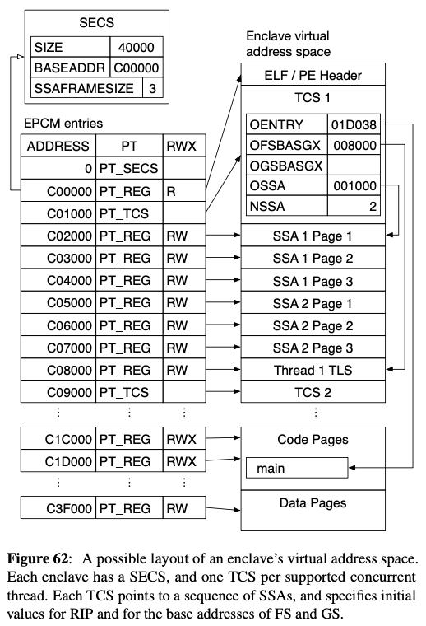
5.2.5 State Save Area (SSA)

